Slide 1

艾滋知多D
肇庆医专青春健康同伴教育团队
苏丽嬛、李小梅、郭雯雯、刘晓颖、
欧明娥、温丰榕、杜娟、杨坚
主讲人：杨坚
Notes:
对于艾滋病，人群中有两种倾向:一个是谈艾色变，一个是侥幸心理
问卷：你对艾滋病了解多少？

Slide 2
案 例
王某10年前为摆脱贫穷，他只身到外闯荡，并加入了卖血的行当。在一次卖血中，王某感染了艾滋病病毒，可怕的是王某本人并不知道。在外靠卖血挣了一些钱后,王某回到他的家乡，在家乡娶了妻子，生了儿子。这时他还全然不知自己已经患上了艾滋病。2000年，一次偶然患上的“感冒”使王某检查出患有艾滋病！尤为可怕的是，因为王某对自己身患艾滋病毫不知情，早已把艾滋病毒传染给了妻子，他的妻子又通过母婴传染将艾滋病病毒传给了儿子。当这一切全然掲晓和明了的时候，王某已经不治，很快撒手人寰。接下来的结果不难想象，王某的妻子于2001年遭受同样厄运。不久，儿子也离开了人世。两年时间，一家三口死于艾滋病，这不能不说是个惨痛的悲剧。可怜天下父母心，与王某同吃同住的老母亲，在两年的时间里，接二连三地历了白发人送黑发人的悲剧。
Notes:
小朋友你是否有很多问号？？？？？

Slide 3
主要内容
什么是艾滋病？
如何有效预防艾滋病？
高危行为后如何应对？
艾滋病流行形势

Slide 4

艾滋病流行形势？

Slide 5
全球艾滋病疫情概况
UNAIDS 报告：2018年
存活感染者和病人数： 3790万（3270-4400万）
新感染数： 170万（140-230万）
死亡： 77万（57-110万）
Notes:
自二十世纪八十年代以来，艾滋病在全球范围广泛传播，已经成为威胁全人类健康的全世界公共卫生问题

Slide 6
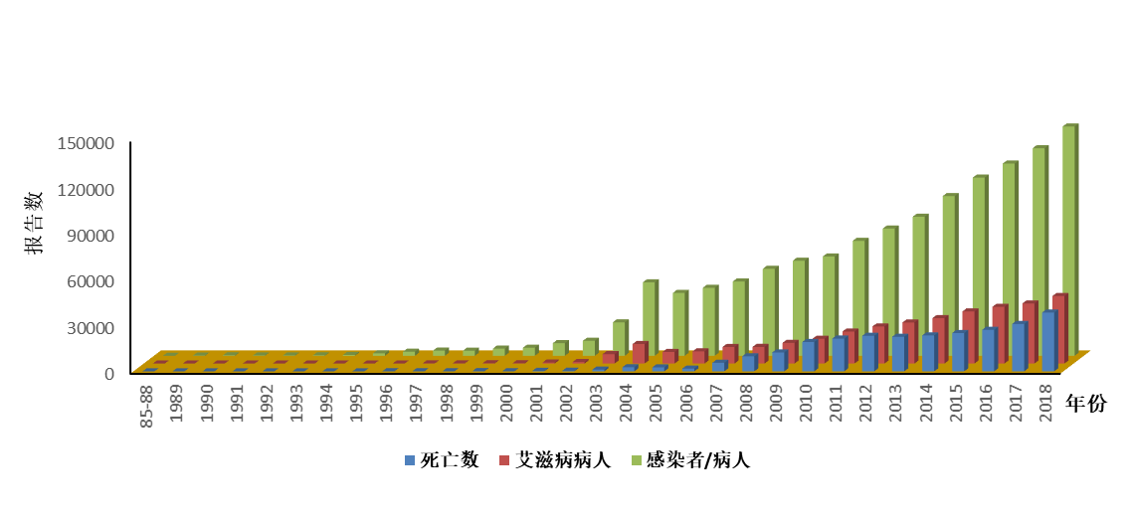
全国艾滋病疫情
2019年1-10月新报告
HIV/AIDS 13.1万例
截至2019年10月底
累计报告存活HIV/AIDS 95.8万例
2019年1-10月新报告病例中
异性性传播占 73.7%，男性同性性传播者占 23.0%
近年来每年报告青年学生病例约3000例
青年学生以男男同性性传播为主
Notes:
我国局部地区比较严重，云南、四川、广西三个省份占了45％，其中以青壮年为主。
目前我国青年学生中艾滋病主要传播方式为男性同性性行为，其次为异性性行为
2011年-2018年，报告青年学生感染者人数占全部青年人群（15-24岁）感染者人数的比例由10.4%上升到18.9%。新发现的学生感染者和病人以性传播为主，特别是同性性传播。高校成为艾滋病重灾区

Slide 7
广东艾滋病疫情
2019年1-10月新报告 HIV/AIDS 8879例
截至2019年10月底
累计报告存活HIV/AIDS 66558例，居全国第四位
2018年报告学生病例数超过200例
以男男同性性传播为主

Slide 8

什么是艾滋病？
Notes:
提问学生：什么是艾滋病？

Slide 9
什么是艾滋病？
A cquired = 获得性
I mmune = 免疫
D eficiency = 缺陷
S yndrome = 综合征
AIDS

Slide 10
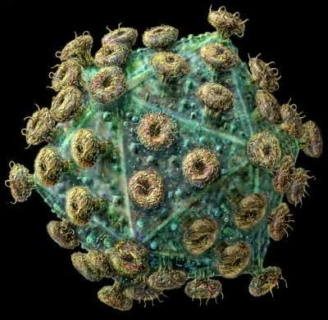
什么是艾滋病病毒？
H
uman 人类
I
mmunodeficiency 免疫缺陷
V
irus 病毒
HIV: 人类免疫缺陷病毒

Slide 11




艾滋病是如何危害人体健康的？

Slide 12


艾滋病病毒通过破坏人体的CD4等淋巴细胞，导致被感染者免疫功能部分或完全丧失，继而发生机会性感染和肿瘤，临床表现多样化。
Notes:
艾滋病是一种危害大、死亡率高的严重传染病，不可治愈
感染艾滋病会给学习、生活带来巨大影响。对于家庭、父母心存愧疚；需要终身规律服药；精神压力增大。
病毒会缓慢破坏人的免疫系统，若不坚持规范治疗，发病后病情发展迅速。
发病后的常见症状包括：皮肤、黏膜出现感染，出现单纯疱疹、带状疱疹、血疱、淤血斑、持续性发热、肺炎、肺结核、呼吸困难、持续性腹泻、便血、肝脾肿大、并发恶性肿瘤等。

Slide 13



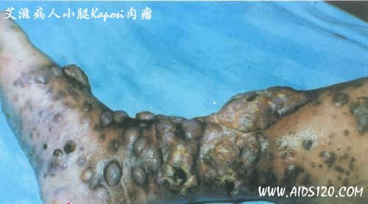

艾滋病是一种慢性进展性疾病
急性感染期
无症状潜伏期
艾滋病期
2-12周
6-8 年
0.5-2年 ±
类感冒症状
抗体产生
出现症状
死亡
感染成功
Notes:
从感染艾滋病病毒到艾滋病病发，有一个完整的自然过程，临床上将艾滋病分为三期
急性感染期传染性较强。常出现的症状有发热、头痛、皮疹、腹泻等流行性感冒样症状。但是这些症状是否出现因人而异。
无症状潜伏期成为感染者，发病后成为艾滋病病人。无论急性感染期，还是感染者阶段，发病阶段，都具有传染性。
不能通过外表判断一个人是否感染了艾滋病病毒
艾滋病病毒感染者在发病前外表与正常人无异，决不能从一个人外表是否健康来判断其是否感染艾滋病。
一些学生由于自控力不强/疾病预防知识匮乏，无法抵御异性或同性的引诱、哄骗，与自以为外表健康的人发生性行为，感染艾滋病病毒。也有极个别的艾滋病病毒感染者，出于各种原因，蓄意与他人发生无保护性行为，传播疾病，需要引起高度警惕。

Slide 14
如何感染？
体液 | 艾滋病毒含量 | 能否传播艾滋病毒
血液 | 很高 | 能
精液 | 很高 | 能
阴道分泌液 | 很高 | 能
乳汁 | 高 | 能
伤口渗出液（脓血、血水） | 高 | 能
脊髓 | 高 | 能
唾液 | 很低 | 不能
汗水 | 很低 | 不能
眼泪 | 很低 | 不能
尿液 | 很低 | 不能
Notes:
提问：艾滋病的传播途径有哪些？
艾滋病通过含有艾滋病病毒的血液和体液（精液/阴道分泌物等）传播，共用学习用品、共同进餐、共用卫生间、握手、拥抱等日常接触不会传播

Slide 15
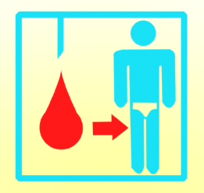
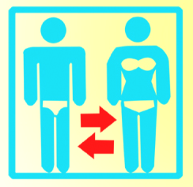
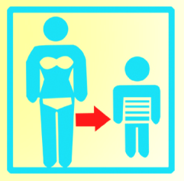
艾滋病传播途径
血液传播
性接触传播
母婴传播
Notes:
提问：血液传播的方式？

Slide 16
艾滋病的血液传播常见方式
共用针具吸毒
输入污染血液
输入污染血液制品
职业暴露
共用剃须刀 牙刷
拔牙 纹身卖血
高风险
低风险
Notes:
问卷：哪些是高风险的行为？
注射吸毒会增加经血液感染艾滋病病毒的风险。
与艾滋病病毒感染者共用针具吸毒会使病毒通过污染的针具传播。
解释职业暴露

Slide 17


艾滋病的性传播
风险从大到小
肛交
阴道交
口交
Notes:
肛交容易造成黏膜破损或出血，感染风险更高。
性病可增加感染艾滋病病毒的风险，必须及时到正规医疗机构诊治
性病病人感染艾滋病的危险更高。特别是像梅毒、生殖器疱疹和软下疳等以生殖器溃疡为特征的性病，溃疡使艾滋病病毒更容易入侵。

Slide 18
性行为中的伴侣因素
男男
多性伴
商业性行为
性伴阳性
Notes:
提问：如何理解男男性行为？
男男同性性行为风险高：
1.肛交容易造成黏膜破损或出血，感染风险高
2.男男安全套使用率低
3.男男性行为人群感染率高。
如果对方曾有过未保护的性行为，那也有感染艾滋病的可能，性伙伴越多，感染艾滋病的几率越大。

Slide 19
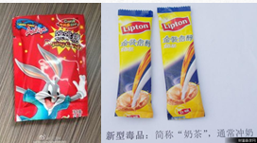
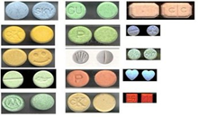
新型毒品的危害
增强性欲 减弱性意志
增加无保护插入式性行为发生
易受性暴力侵害
Notes:
提问：你了解的毒品有哪些？
重点强调注意自我保护！！！！！！
使用新型合成毒品/醉酒会增加经性途径感染艾滋病病毒的风险
使用新型合成毒品（冰毒、摇头丸、K粉等）或者醉酒可刺激或抑制中枢神经活动，降低自己的风险意识，性伴数量和不安全性行为的频率会增加，那么也会间接地增大HIV和性病传染的风险。

Slide 20
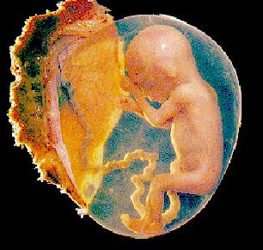
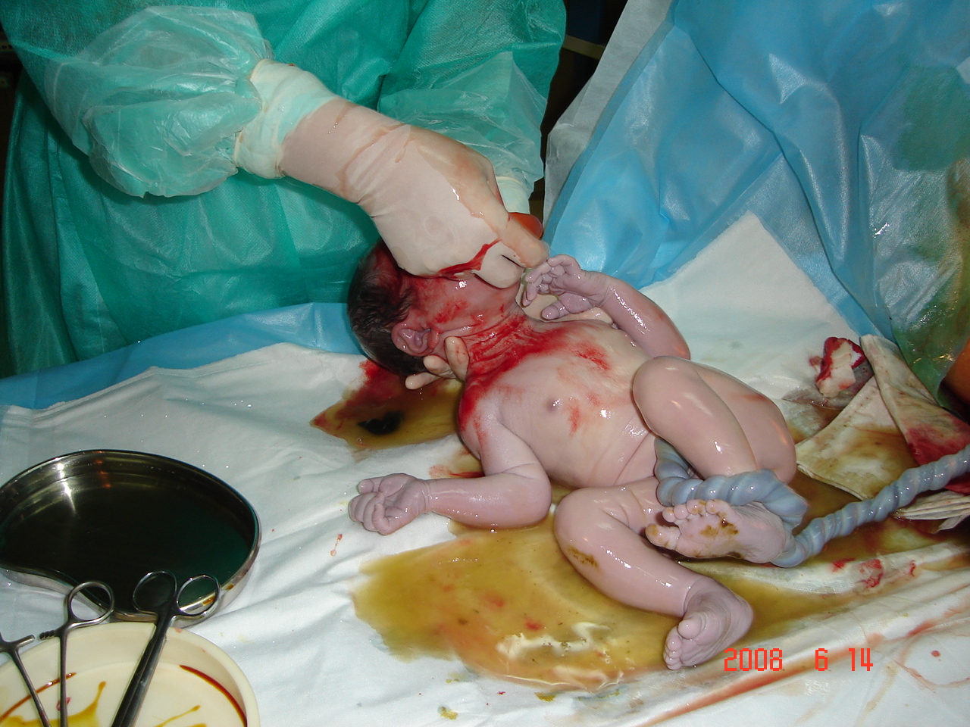
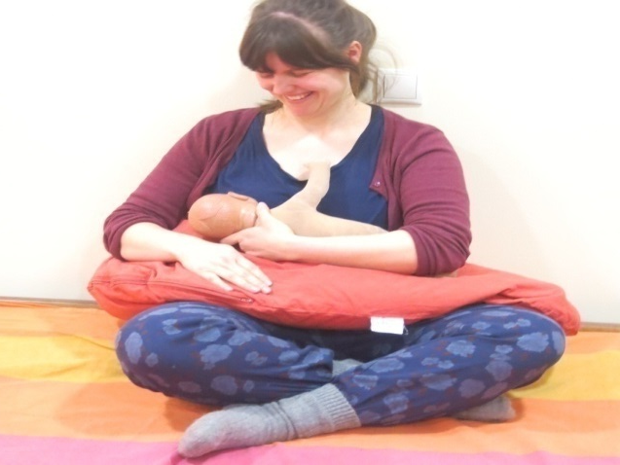
艾滋病的母婴传播
女性HIV感染者
妊娠期间
分娩过程
产后哺乳
Notes:
避免妊娠。。。
妊娠期间通过胎盘传播
分娩过程中通过羊水、产妇的血液传播
产后哺乳通过母乳传播

Slide 21

艾滋病会不会通过以下这些途径传播？
同时满足
数量、质量
和传播途径三个条件才能传染
日常生活和工作接触
蚊子叮咬
礼节性接吻
拥抱、握手、共餐、共用马桶、游泳、一起上班、上课、共用电话、水龙头
Notes:
问卷：请选择不会传播艾滋病的途径
艾滋病病毒离开人体是很脆弱的，高温56℃、30分钟或者普通的消毒剂都能轻易的消灭它，世界各地均没有发现长期与艾滋病病人保持密切但无性接触的家人有较高的感染风险，因此，与受感染的人社交并无感染艾滋病病毒的危险。

Slide 22
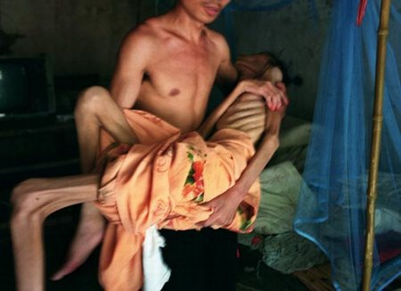
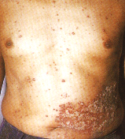


艾滋病可以治疗吗？
可以控制，无法根治
高效抗病毒药物治疗（鸡尾酒疗法- HAART ）
有效控制，延长生命，长期存活
需长期服药，依从性非常重要

Slide 23

如何有效预防艾滋病？

Slide 24
艾滋病三大传播途径的预防
艾滋病的传播途径
血液
母婴
性
Notes:
提问：如何预防艾滋病的血液传播？

Slide 25
血液传播的预防
不借用或共用 剃须刀及牙刷 等个人用品
不到不正规机构 拔牙 纹身 卖血
医务工作者增强 风险意识规范操作
远离毒品

Slide 26
母婴传播的预防—母婴阻断
合适的生产方式
避免母乳喂养
抗病毒治疗
婚检 孕检 产检

Slide 27
艾滋病性传播的预防
----ABC原则
Abstinence：
禁欲
Be Faithful :
性伴侣彼此忠诚
Condom :
正确使用安全套，安全进行性行为

Slide 28

Abstinence，禁欲或节制
Notes:
学习掌握性健康知识，提高自我保护意识与技能，培养积极向上的生活方式
掌握科学的性知识，树立正确的性观念，保证安全的性行为。性既不神秘、肮脏，也并非自由、放纵。性冲动是一种正常的生理现象，是成长的必经过程。青年学生应积极接受性健康教育，丰富课余生活，提高自制力。

Slide 29

我宣誓：我将忠诚于希拉里，至死不谕！
Be Faithful 忠于配偶
Notes:
性伙伴越多，感染艾滋病的几率越大。减少和固定性伴侣对于预防艾滋病是有积极意义的。

Slide 30

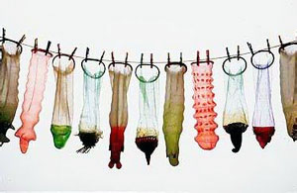
你真的会正确使用安全套吗？
每次使用、全程使用、正确使用、质量可靠
Notes:
不发生任何性行为是预防艾滋病病毒通过性行为感染的最好的途径，但是，是否每个人都能够做到呢？如果做不到，该怎么办？既要预防艾滋病，又要有自己的性行为，最好的措施是什么？安全套，安全套是唯一能够预防通过性行为感染艾滋病病毒的方法，这个知识大家都知道，但是有许多知道这个知识的人却不使用安全套，说明人们的认知和行为之间是有差距的，如何正确使用安全套？
口诀：一看有效期 二拆要仔细
三认正与反 四排小囊气 五戴先勃起
六推到根底 七软前退出 八打结丢弃

Slide 31
使用安全套Tips
性行为时务必全程正确使用安全套
肛交或口交时均需要戴上安全套
安全套不可重复使用
应使用水性润滑剂，以避免安全套破损
Don’t do it.
If do it, do it right.
Notes:
水性潤滑劑例如K-Y Jelly、潤愛，千萬不可使用凡士林、嬰兒油等油性潤滑劑，否則容易造成保險套破損。

Slide 32

游戏时间
参与者可以得到非常精美的礼物哦！

Slide 33

你觉得谁需要接受HIV检测
不确定
需要
不需要
单身男青年 | 单身女青年 | 多性伴者 | 和尚 | 医生
护士 | 嫖娼者 | 卖淫者 | 同性恋者 | 国家干部
卡车司机 | 全职妈妈 | 大学生 | 感染者家属 | 推销员
Notes:
问卷调查

Slide 34

TIPS：
任何人都有感染的可能
与身份地位无关
只看行为
只有发生了高危行为，才有感染的可能
例如：
无保护的性行为
Notes:
重点是保护自己

Slide 35
尊重多元性别价值
每个人都具有多元性别特质，应认同自己、尊重自己与他人的多元性别特质。
无论异性恋和同性恋，无保护性行为才是感染艾滋病的危险行为

Slide 36


消除歧视
真正的敌人是艾滋病病毒而不是感染者！
Notes:
法律法规
艾滋病病毒感染者也是艾滋病的受害者,应该得到理解和关心，但故意传播艾滋病的行为既不道德，又要承担法律责任。
艾滋病病毒感染者和艾滋病病人的各项权利受到法律保护。《传染病防治法》规定，“任何单位和个人不得歧视传染病病人、病原携带者和疑似传染病病人”。《艾滋病防治条例》规定， “任何单位和个人不得歧视艾滋病病毒感染者、艾滋病病人及其家属。艾滋病病毒感染者、艾滋病病人及其家属享有的婚姻、就业、就医、入学等合法权益受法律保护”。
艾滋病病毒感染者和艾滋病病人在得知感染艾滋病病毒后应主动告知性伴或配偶。若继续同他人发生无保护性行为则为故意传播。故意隐瞒和传播艾滋病是一种极其不道德的行为，同时也违反了国家法律关于故意传播传染性疾病的规定，需要承担相应的法律责任。《艾滋病防治条例》第38条规定，“艾滋病病毒感染者和艾滋病病人不得以任何方式故意传播艾滋病”。《传染病防治法》第77条规定，“单位和个人违反本法规定，导致传染病传播、流行，给他人人身、财产造成损害的，应当依法承担民事责任”。

Slide 37
什么是艾滋病“四免一关怀”政策？
（1）对农民和城镇经济困难人群中的艾滋病病人免费提供艾滋病抗病毒治疗药物；
（2）所有自愿接受艾滋病咨询检测的人员可得到免费咨询和初筛检测；
（3）为感染了艾滋病病毒的孕妇提供健康咨询、产前指导和分娩服务，同时免费提供母婴阻断药物和婴儿检测试剂；
（4）对艾滋病患者的遗孤实行免费就学；
（5）国家对生活困难的艾滋病患者给予必要的生活救济，积极扶持有生产能力的艾滋病感染者开展生产活动，不能歧视艾滋病感染者和病人。

Slide 38

高危行为后如何应对？
Notes:
提问：高危行为后应该做些什么？

Slide 39
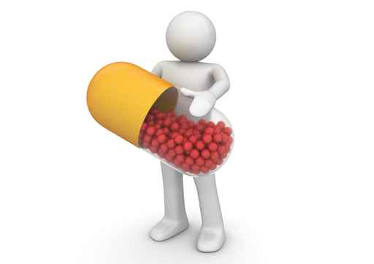
暴露后预防
尽快（72h之内）到艾滋病定点治疗医院寻求专业医生的帮助，评估是否需要服用阻断药物
适用对象应符合如下条件：
HIV 抗体检测呈阴性；
发生了无保护插入性性行为；
暴露源明确是 HIV 携带者；
暴露发生在 72 小时之内。
Notes:
越早阻断越好！！！！！
72小时内使用暴露后预防用药可减少艾滋病病毒感染的风险
发生暴露后，比如破损手指沾染艾滋病人的血液、同HIV感染者发生了无保护的性行为，可以使用暴露后预防用药。暴露后预防用药可以有效降低感染艾滋病病毒的风险。
服药周期：28天。
服药种类：HIV感染者抗病毒治疗的药物，根据当地药品的可及性及医生评估后开具用药方案。
服药效果：与起始用药时间密切相关，原则上不超过暴露后72小时。时间越早，保护效果越好。

Slide 40
检测 ！
各区疾控中心免费检测
NGO、自检
医疗机构
不要到血站检测
Notes:
发生高危行为后（共用针具吸毒/无保护性行为等），应该主动进行艾滋病检测与咨询，早发现、早诊断、早治疗
HIV抗体的初筛检测结果呈阳性不能确定是否感染，应尽快到具备诊断资格的医疗卫生机构进行确诊。
检测都是保密的。

Slide 41
检测时间
窗口期一般2周到12周
检测几率
56%
95%
98%
99.8%
2周
4周
5周
6周
时间
Notes:
复检复检复检
艾滋病病毒窗口期是指从HIV感染人体到感染者血清中的HIV抗体能被检测出之前的时期。窗口期为2周-3个月。
请注意，在窗口期的血液已有感染性。

Slide 42
确诊感染后怎么办？
治疗（尽早、坚持）
保持乐观情绪，合理营养，适当锻炼，
避免合并其他疾病
预防二代传播
支持环境
Notes:
感染艾滋病病毒后及早接受抗病毒治疗可提高患者的生活质量，同时减少艾滋病病毒传播
一旦感染艾滋病病毒，体内病毒复制就已经开始，会逐渐损害全身多个器官，及早治疗能够抑制病毒复制，降低上述损害的发生机会，使免疫功能恢复并保持正常水平，保持较好的身体状况，减少艾滋病病毒传播。

Slide 43

测一测，看看会了吗
Notes:
实践是检验真理的唯一标准

Slide 44

坚持正确使用安全套可以减少感染和传播艾滋病的风险吗？
可以，老司机也要系好安全带
安全套使用四要素：
全程、每次、正确使用、质量可靠

Slide 45
可以从外表看出一个人是否感染了艾滋病病毒？
不能，一定要检测才能诊断

Slide 46

发生高危行为后（比如共用针具吸毒/不安全性行为等）应主动寻求艾滋病检测与咨询吗
是！
“不尬青年” 可以帮助你，检测免费且保密
Notes:
7

Slide 47
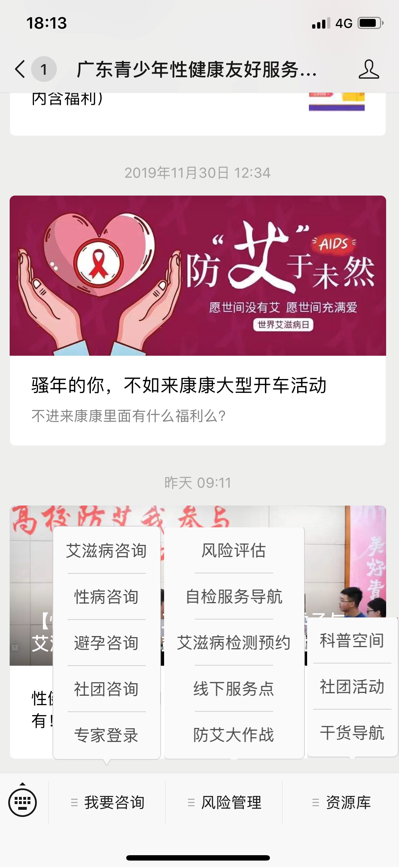

小名：不尬青年
大名：广东青少年性健康友好服务平台

Slide 48

小结
态度价值观
比知识技能更重要
比知识技能更重要
保护好自己，学会说“不”
洁身自爱、遵守性道德是预防经性途径传染艾滋病的根本措施
艾滋病威胁着每一个人和每一个家庭，预防艾滋病是全社会的责任
Notes:
问同学还有什么其他问题？

Slide 49
感谢聆听！
肇庆医专青春健康同伴教育团队
苏丽嬛、李小梅、郭雯雯、刘晓颖、
欧明娥、温丰榕、杜娟、杨坚
主讲人：杨坚
2020年04月02日

